Slide 1

APRESENTAÇÃO – aula 1
Laboratório de Desenvolvimento em Banco de Dados (Noite)
Equivalência a disciplina de Eletiva de Testes de Software (manhã)

Slide 2

ROBERTA CRISTINA DE ABREU
36 anos
Casada, 2 filhas
Sou de São José dos Campos
Busco estágio (Finalizando o contrato pela prefeitura em fevereiro de 2021)
Estudante de Análise e Desenvolvimento de Sistemas
1 ano de Experiência em Suporte Nível 1
Graduada em Engenharia de Produção (2017)

Slide 3
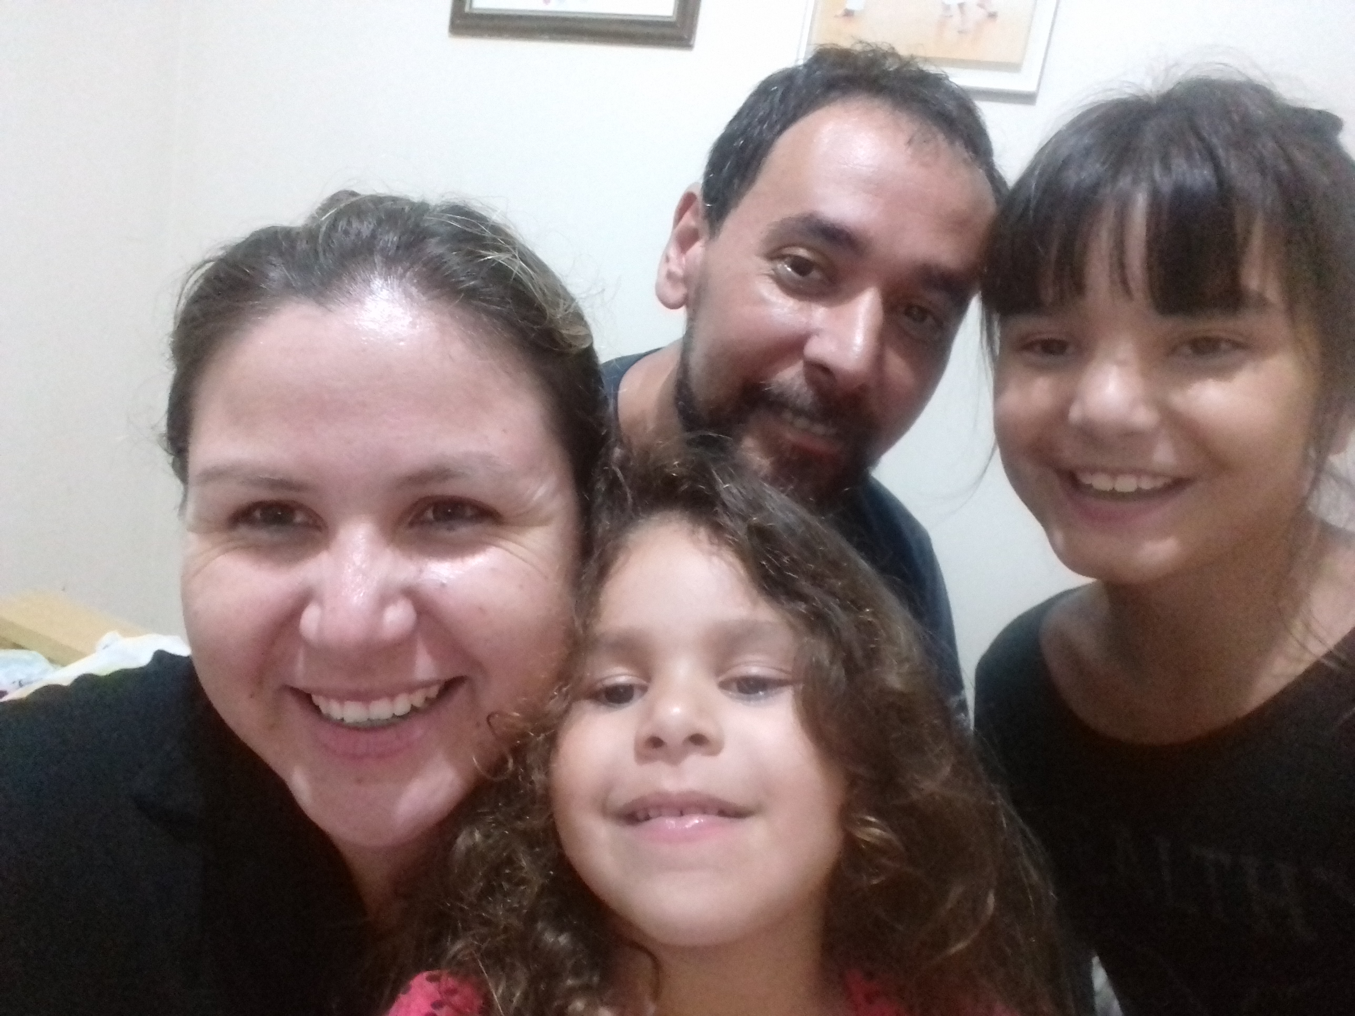
FAMÍLIA

Slide 4
DISCIPLINA
Fluxo de Disciplina:
Normal – Questionários e Trabalhos
Link you tube:
https://www.youtube.com/channel/UC9M4E0msrzMsEGXZw3bBeTA
GitHub: https://github.com/robertacristinaabreu01/Eletiva_Teste_Prof_Fabricio

Slide 5
FIM

